Slide 1
平安医疗科技问句匹配 CHIP2018-评测任务2
参赛队：DUTIR
大连理工大学-信息检索研究室
2018年12月

Slide 2
成员介绍
研究室：大连理工大学信息检索研究室 （http://ir.dlut.edu.cn/）
指导教师：林鸿飞教授
汶东震：大连理工大学研究生2016级
岳天驰：大连理工大学研究生2017级
李英东：大连理工大学研究生2017级
李政：大连萃火科技
吴飞：解放军总医院第八医学中心信息科

Slide 3
目录
任务介绍
特征工程
模型方案
总结展望

Slide 4
任务介绍

Slide 5
任务描述
任务：判断健康咨询问句对的语义意图是否相似
相似
问句1：糖尿病吃什么？
不相似
问句1：糖尿病的危害？
问句2：糖尿病的食谱？
问句2：糖尿病肾病的危害？
Q1
词： W105587 W101644 W102193 W106548 W104416
字： C101295 C101168 C100955 C101340 C102226 C100886 C102216 C101350
Q2
词： W105587 W101644 W102193 W104454
字：C101295 C101168 C100955 C101340 C102226 C101205 C100993 C100491
相似与否（0，1）

Slide 6
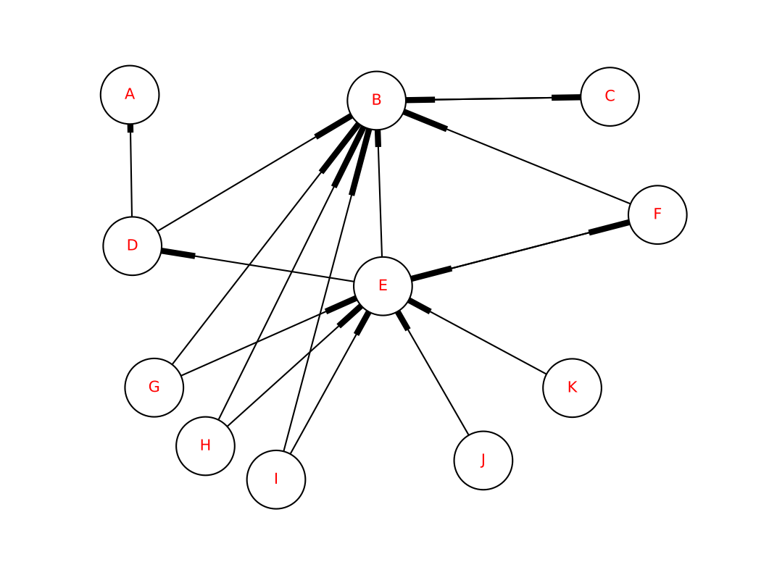
数据分析
数据分布
训练集共两万条，正负样本比例1：1。
qid1，14915条；qid2，14884条
测试集共一万条。
qid1，8276条；qid2，8301条
网络分析
train/test集合无重复节点
图相关特征
通过传播相似得到扩展数据4712条
P1:(A,B) ==>1;
P2:(B,C) ==>1;
H:(A,C) ==>1;

Slide 7
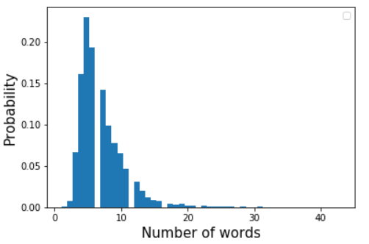
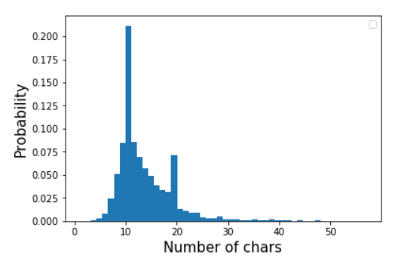
数据分析
数据分布
词表，9647；字表，2307
测试集相对集外词：2042
占训练集总字数比：26.82%
测试集相对训练集集外字：223
占训练集总字数比：10.69%
句子长度分布
短文本，词数<10，字数~10

Slide 8
特征工程

Slide 9
向量化
Raw
Granularity
Vec_method
Ngram
DR_method
Dimension
Vector
50d
1gram
PCA
150d
Char
Onehot
Q
2gram
NMF
300d
Vec_1
Word
Tfidf
Vec_2
3gram
TSNE
1d
2d
3d

Slide 10
向量交互
braycurtis canberra chebyshev cityblock correlation dice euclidean cosine jaccard hamming kulsinski sqeuclidean
Vector
Distance
Interaction features
braycurtis
Vec_inter
Vec_1
canberra
Vec_2
chebyshev
cityblock
Vec_w_1
correlation
Vec_w_inter
dice
Vec_w_2
euclidean
cosine
Vec_t_1
jaccard
Vec_t_inter
hamming
Vec_t_2
kulsinski
sqeuclidean

Slide 11
特征工程
统计特征
句子token数目，句子去重token数，二者的比例以及差值。
相同token
句子对共享token的数目，句子对token的jaccard系数
重点区分token
onehot 特征，比率特征
以下的token分别包含(char和word）
句子对共享token idf 加权得分，句子对共享token占原句的比例

Slide 12
特征工程
编辑距离
Fuzzywuzzy，编辑距离
最长公共字串
词向量
句子对token的wmd距离，句子对向量表示的多种距离（余弦距离，欧式距离，曼哈顿距离等）。
利用gensim Word2vec 和 Glove 训练的词向量，特征同上。
TF-IDF
句子对tfidf和one hot 向量化的相似度计算交互特征。
利用PCA降维表示的相似度计算交互特征。

Slide 13
Stacking
Features
Stacking
Stacking features
Vec_inter
Vec_inter
LR
GNB
Vec_w_inter
Vec_w_inter
RFC
MLP
Vec_t_inter
Vec_t_inter
SVM

Slide 14
模型方案

Slide 15
Stacked 2-Layers CNN
BN,PRelu, Dropout
GlobalMaxPool
Embedding
Conv1D
Conv1D
GlobalAvgPool
Rep1
Rep2
Rep*Rep2
|Rep1-Rep2|
FeatureRep
Feature
BatchNorm
Dense
Conv1D
Conv1D
GlobalMaxPool
Embedding
GlobalAvgPool
BN,PRelu, Dropout

Slide 16
Stacked 3-Layers BiGRU
Embedding
GRU1
GRU2
GRU3
GlobalMaxPool
Rep1
Rep2
Rep*Rep2
|Rep1-Rep2|
FeatureRep
Feature
BatchNorm
Dense
Embedding
GRU1
GRU2
GRU3
GlobalMaxPool

Slide 17
Decomposable Attention
Multiply： Substract
GlobalMaxPool
Embedding
Highway
MLP
GlobalAvgPool
Rep1
Rep2
Rep*Rep2
|Rep1-Rep2|
FeatureRep
Feature
Attention
BatchNorm
Dense
GlobalMaxPool
Embedding
Highway
MLP
GlobalAvgPool
Multiply： Substract

Slide 18
ESIM
Multiply： Substract
GlobalMaxPool
Embedding
BIGRU
BIGRU
GlobalAvgPool
Rep1
Rep2
Rep*Rep2
|Rep1-Rep2|
FeatureRep
Feature
Attention
BatchNorm
Dense
GlobalMaxPool
Embedding
BIGRU
BIGRU
GlobalAvgPool
Multiply： Substract

Slide 19
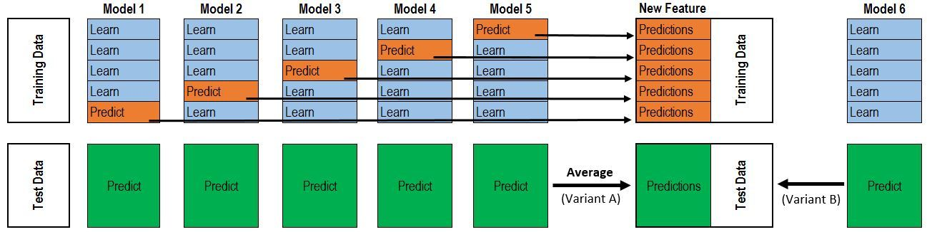
Stacking集成

Slide 20

总体框架
Feature
Stacking Layer 1
Stacking Layer 2
Token Count
Stacked CNN
Logistic Regression
Common Token
Stacked GRU
TFIDF Distance（PCA）
CNN & GRU
Linear SVC
Predict
Decom Attention
Embedding Distance
（GLOVE，W2V）
LightGBM
ESIM
CAGRU
XGBoost

Slide 21
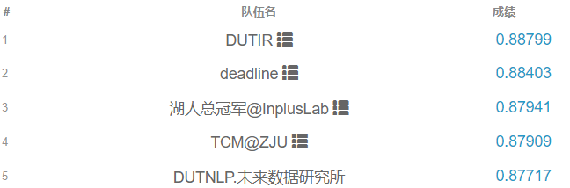
最终结果
方法 | 得分
ESIM features word+char | 0.8781
ESIM(LSTM) features word+char | 0.8776
ESIM features char | 0.8773
ESIM word+char | 0.8742
Decomposable Attention (*4) | 0.8759
CARNN (*4) | 0.8731
CNN_RNN (*4) | 0.8699
Stacked CNN (*4) | 0.8661
Stacked RNN (*4) | 0.8730
ESIM (*4) | 0.8832

Slide 22
总结展望

Slide 23
总结
单语义
CNN，RNN等单层文本建模方法的效果不好
多语义
SNLI的模型效果较好。比如Decomposable attention，ESIM。
尝试过包括DIIN，BiMPM ，由于训练时间，效果等因素并未采用。
直接建模
MatchPyramid，Match SRNN， Arc2等在词向量直接交互的匹配矩阵提取特征的模型效果不好。
将乱序或随机采样的验证集输入模型效果下降很多，该种数据扩展方式，对原始数据也未采用截断。
参考深度文本匹配综述主要尝试了以下三类深度模型：
随着层数的增加与shortcut的引入效果明显提升。
分析可能是数据集的文本序列特征很重要而且文本序列较短，这些方法提取的匹配信息有限。

Slide 24
总结
特征
NLP特征和统计特征的加入对深度模型的提升是明显的。
对特征进行归一化，highway net层提取表示。
LDA特征，NMF特征，拼接exact match。
单模型
最优的单模型的得分决定了最后结果。加入更多模型集成并无提升。
尝试多种finetune方式，但过拟合严重，交叉验证有显著提升测试集下降。
词向量层固定的效果更好，分析原因测试集有大量的token在训练集中并未出现。

Slide 25
总结
集成方式
尝试了多种voting，bagging等集成方法容易过拟合。
第二层简单的soft voting 或 lr，lsvc进行集成效果就很好。
句子链路关系
图特征，句子id的连边数。 无效果，未采用。
利用句子链路关系进行数据扩展。 无效果，未采用。

Slide 26
展望与致谢
展望：
神经网络模型的优化和参数调优。
匹配特征的抽取以及选择。
探索将外部知识和特征更好的融入到深度模型中。
原始文本的语言特征是很重要的，医药等核心相关实体的语义匹配。词性句法特征的引入。
致谢:
感谢主办方。
感谢本次比赛的运营人员。
感谢指导的老师和队友。

Slide 27
参考文献
1. Shortcut-Stacked Sentence Encoders for Multi-Domain Inference - EMNLP 2017 RepEval Multi-NLI Shared Task
2. A Decomposable Attention Model for Natural Language Inference - EMNLP 2016
3. Enhanced LSTM for Natural Language Inference - ACL 2017
4. CIKM2018 rank2: https://github.com/zake7749/Closer
5. Kaggle Quora question pair rank4：https://github.com/HouJP/kaggle-quora-question-pairs
6. 庞亮, 兰艳艳, 徐君,等. 深度文本匹配综述[J]. 计算机学报, 2017, 40(4):985-1003.

